Slide 1

Исполнитель: Парусов В.А. Руководитель: Васильев А.А.
Peter the Great
Saint-Petersburg Рolytechnic University
Constant DIP GPU Driven Rendering Pipeline
Обзор спринта
13.10.22

Slide 2
Постановка задачи
Уменьшить зависимость скорости отрисовки трехмерных сцен от производительности центрального процессора
Предложить архитектуру графического конвейера использующего константное количество вызовов отрисовки относительно количества объектов сцены
Оценить производительность предложенного конвейера

Slide 3
Постановка задачи на спринт
Начать собирать более корректную статистику о времени работы
Добавить модуль работы с RenderTarget-ами
Начать изучать информацию про HDR
Начать изучать информацию про Tonemap

Slide 4
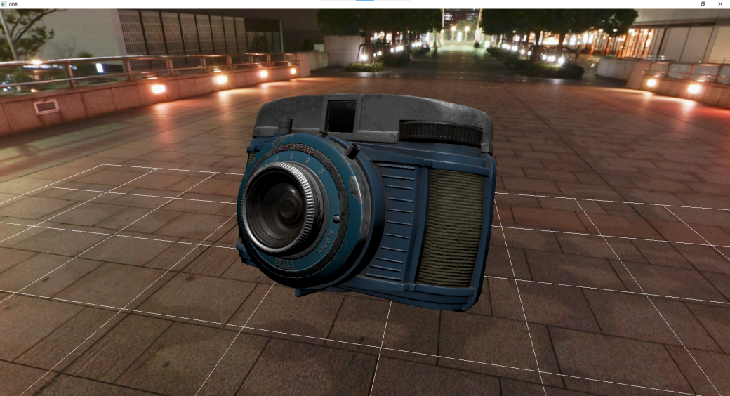
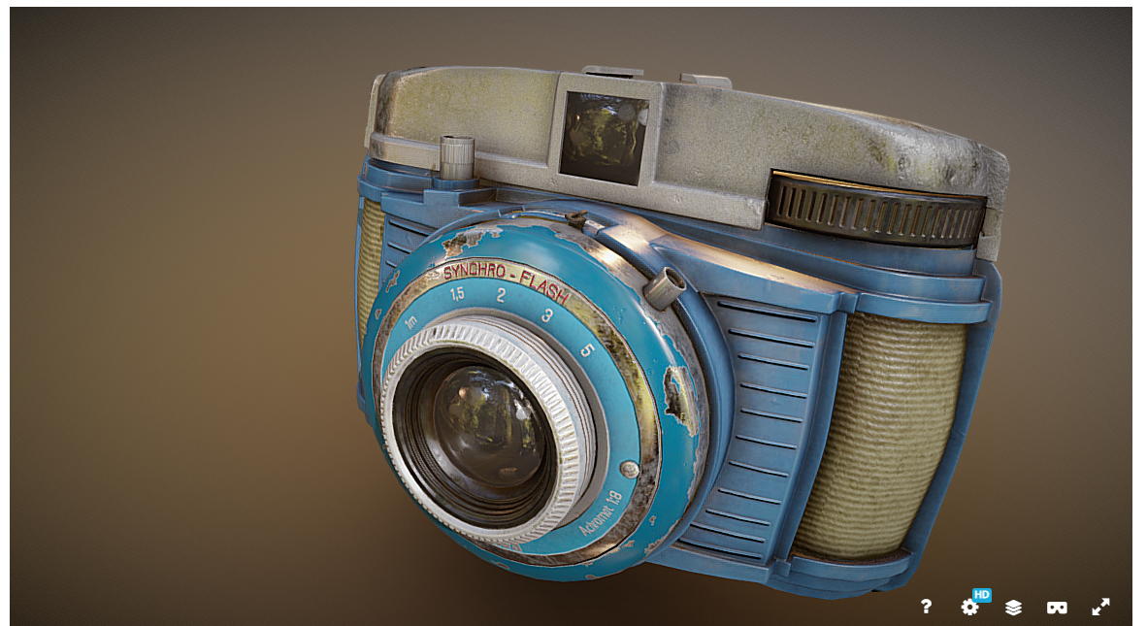
Поиск трёхмерных моделей
Изображение полученное реализованными
алгоритмами
Изображение из SketchFab

Slide 5
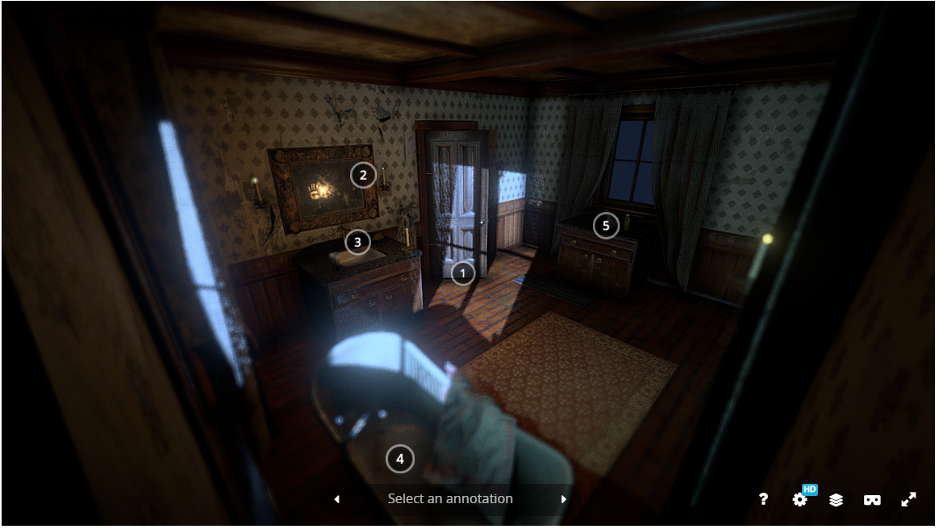
Поиск трёхмерных моделей
Изображение модели помещения из SketchFab

Slide 6
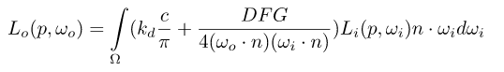
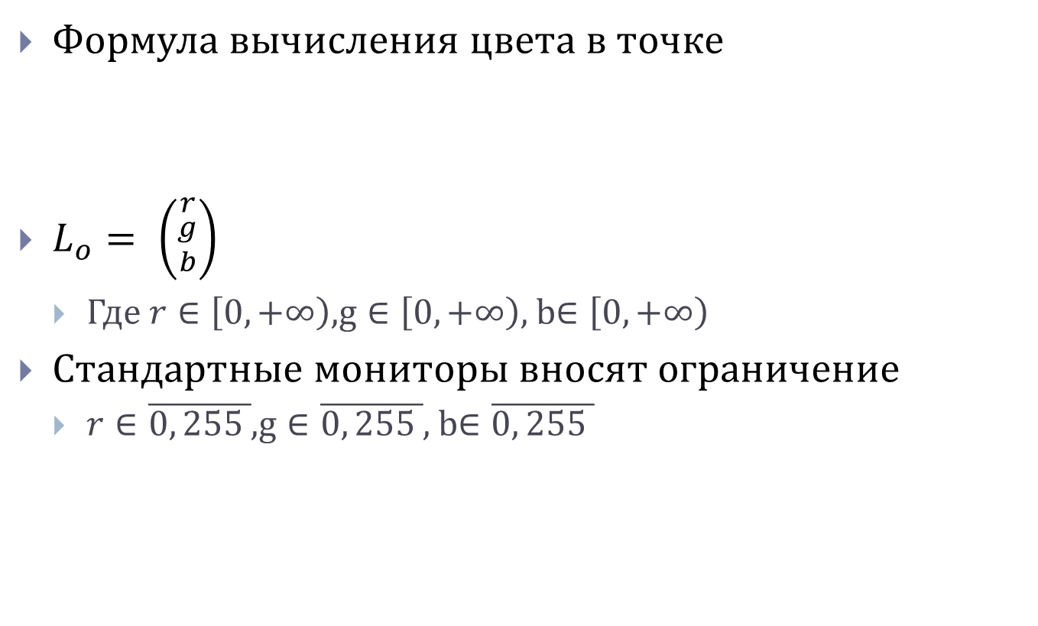
HDR
Формула вычисления цвета в точке
$L_{o}= \left({\begin{aligned}r \\ g\end{aligned} \atop b}\right)$
Где $r∈\left[0, +∞\right)$,$g∈\left[0, +∞\right)$, b$∈\left[0, +∞\right)$
$Стандартные мониторы вносят ограничение$
$r∈\overline{0, 255 }$,$g∈\overline{0, 255 }$, b$∈\overline{0, 255 }$

Slide 7
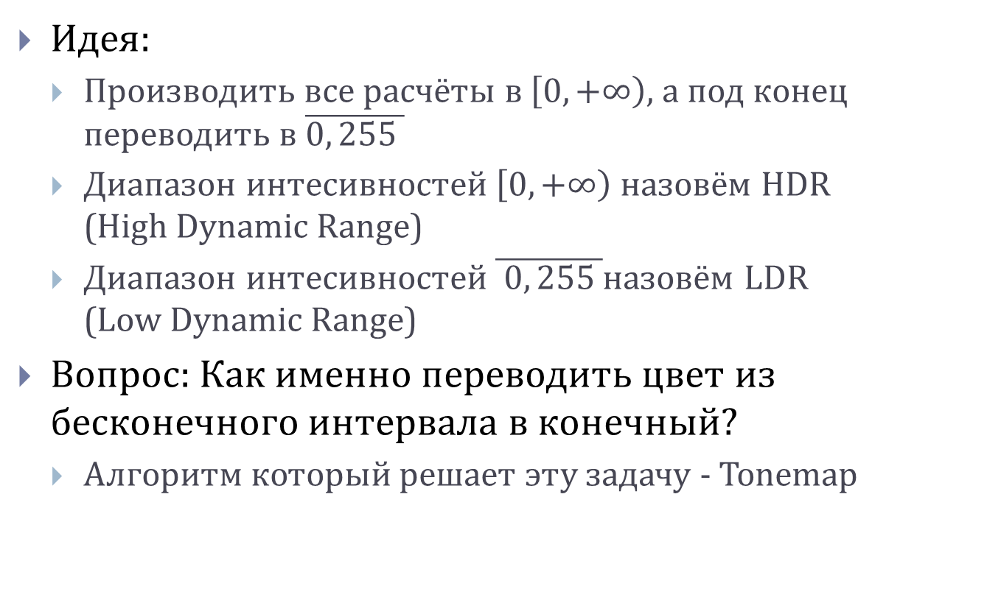
HDR
Идея:
Производить все расчёты в $\left[0, +∞\right)$, а под конец переводить в $\overline{0, 255 }$
Диапазон интесивностей$\left[0, +∞\right)$ назовём HDR (High Dynamic Range)
Диапазон интесивностей$\overline{ 0, 255 }$назовём LDR (Low Dynamic Range)
Вопрос: Как именно переводить цвет из бесконечного интервала в конечный?
Алгоритм который решает эту задачу - Tonemap

Slide 8
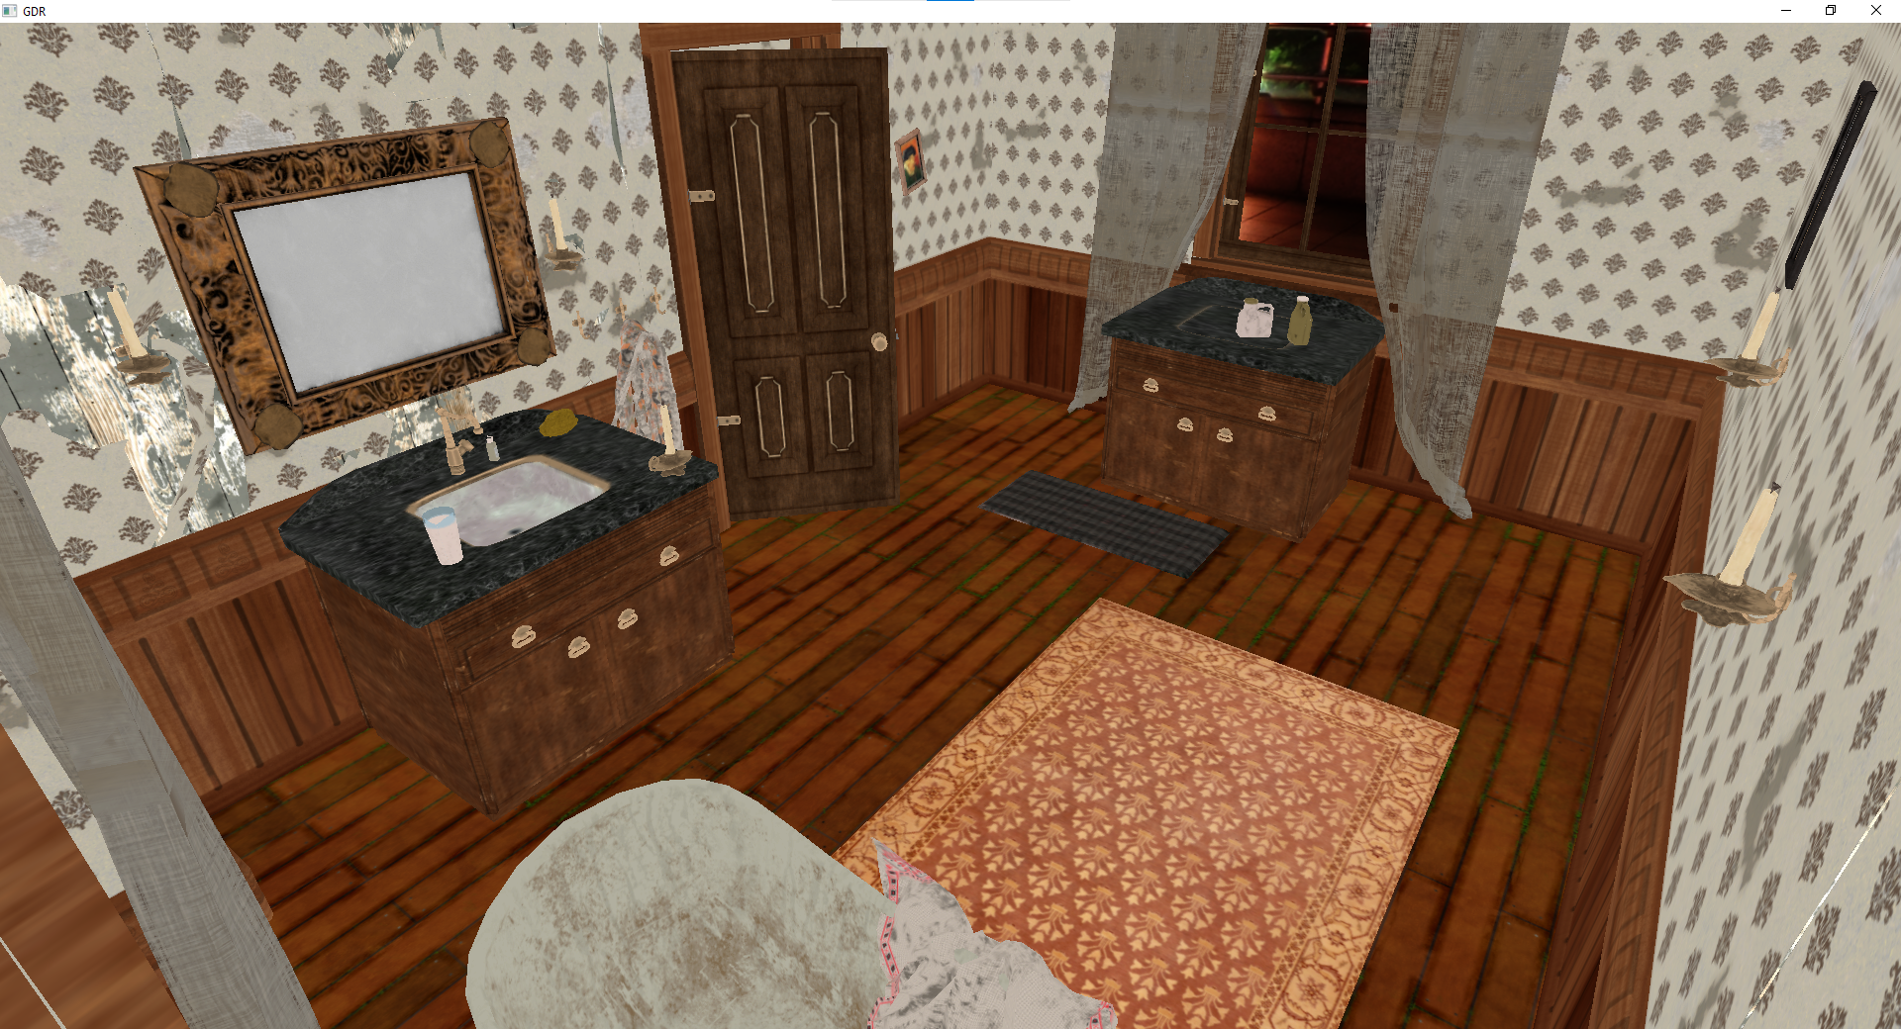
HDR
Albedo составляющая трехмерной сцены

Slide 9
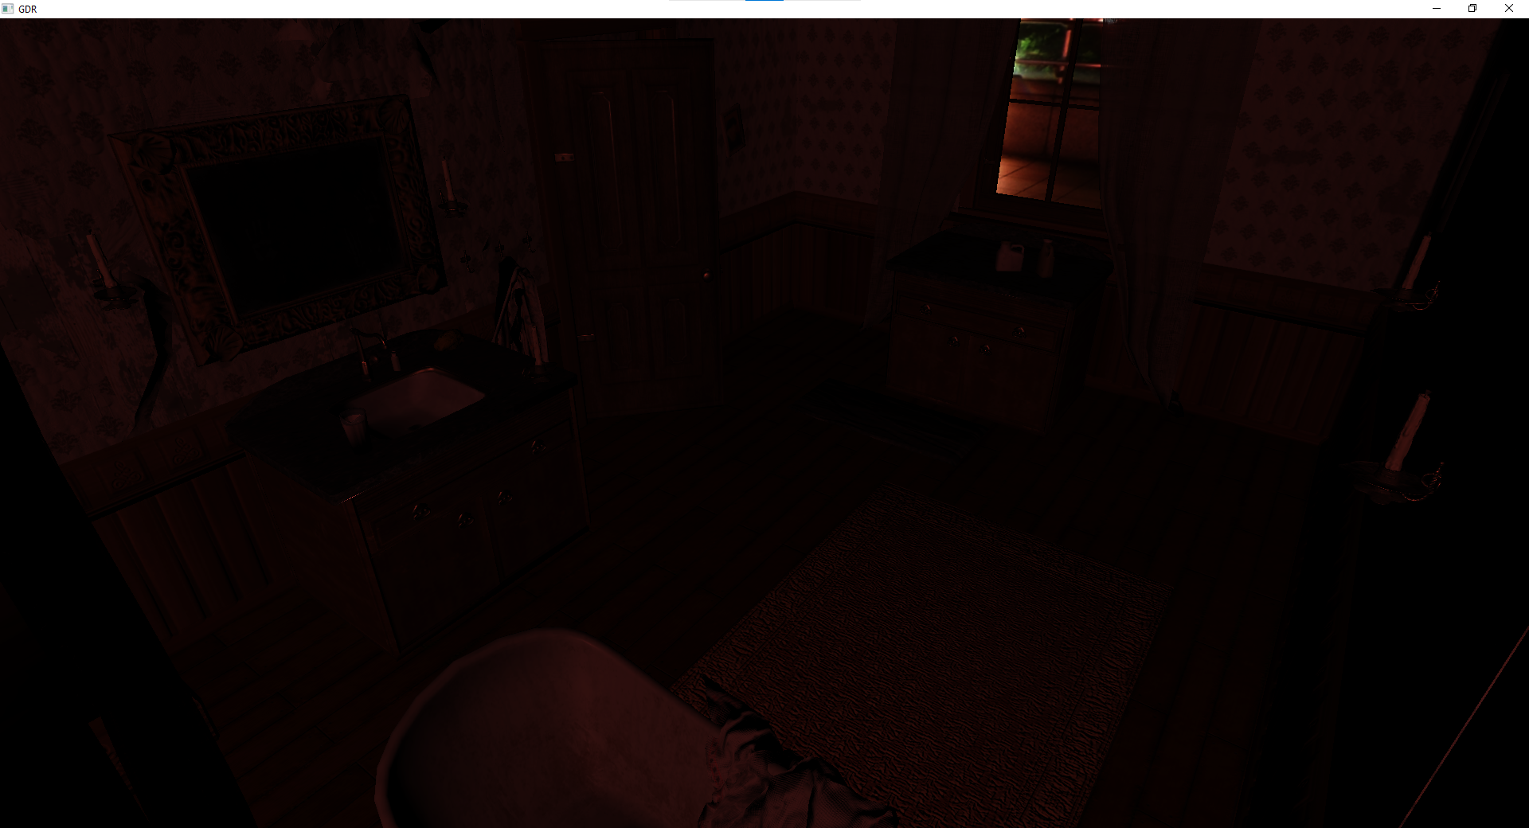
HDR
Изображение полученное при использовании HDR,
с преобразованием LDR=Clamp(HDR, (255,255,255))

Slide 10
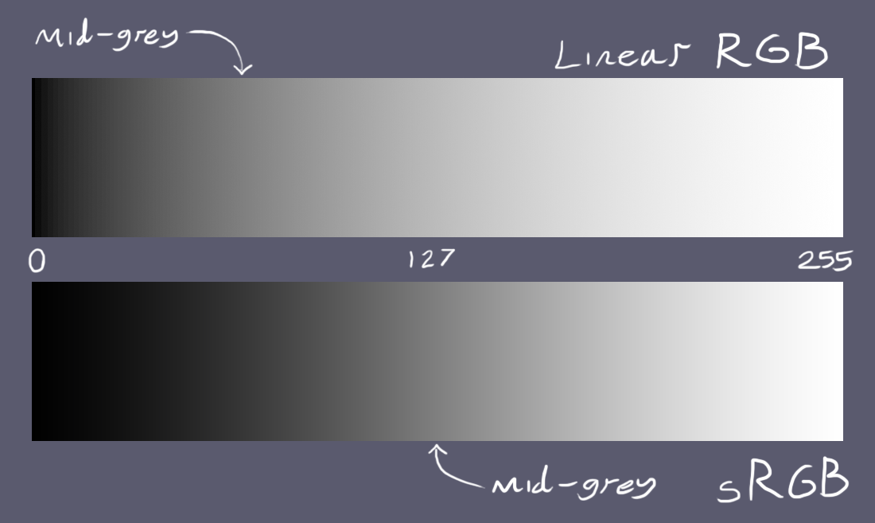
sRGB vs RGB
Демонстрация разницы между sRGB и RGB

Slide 11
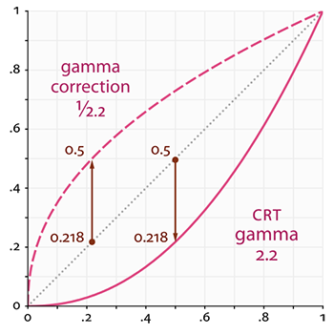
sRGB vs RGB
График sRGB и RGB

Slide 12
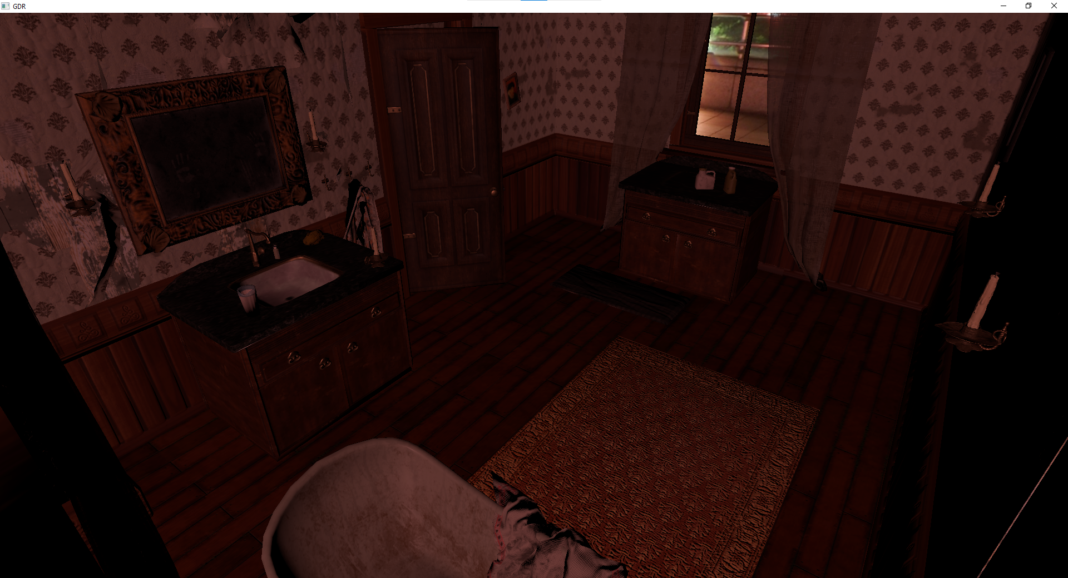
HDR + sRGB Correction
Изображение полученное при использовании HDR,
с преобразованием LDR=Clamp(HDR, (255,255,255)) и sRGB поправкой

Slide 13
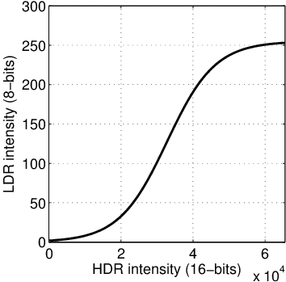
Tonemap
Использую Hable Fimic Tonemap,
Она же Uncharted2 Tonemap
float3 Uncharted2Tonemap(float3 x)
{
return ((x*(A*x + C * B) + D * E) /
(x*(A*x + B) + D * F)) - E / F;
}
float3 TonemapFilmic(float3 color)
{
float Exp = exposure;
float3 curr = Uncharted2Tonemap(Exp * color);
float3 whiteScale = 1.0f / Uncharted2Tonemap(W);
return curr * whiteScale;
}
График Filmic Tonemap

Slide 14
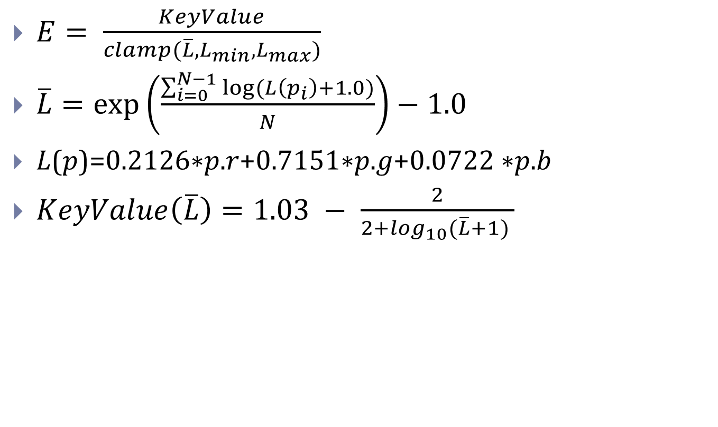
Экспозиция
$E= \frac{KeyValue}{clamp(\overline{L}, L_{min},L_{max})}$
$\overline{L}=\exp\left(\frac{\sum_{i=0}^{N−1}{log⁡(L\left(p_{i}\right)+1.0)}}{N}\right)−1.0$
𝐿(𝑝)=0.2126∗𝑝.𝑟+0.7151∗𝑝.𝑔+0.0722 ∗𝑝.𝑏
$KeyValue\left(\overline{L}\right)=1.03 − \frac{2}{2+\log_{10}(\overline{L}+1) }$

Slide 15
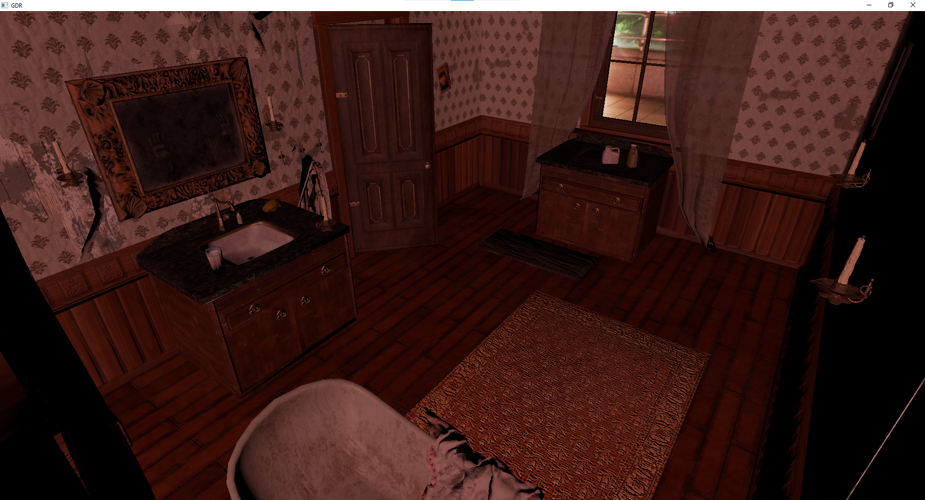
Tonemapping
Изображение полученное при использовании HDR,
с преобразованием LDR=Uncharted2Tonemap(HDR) и sRGB поправкой

Slide 16
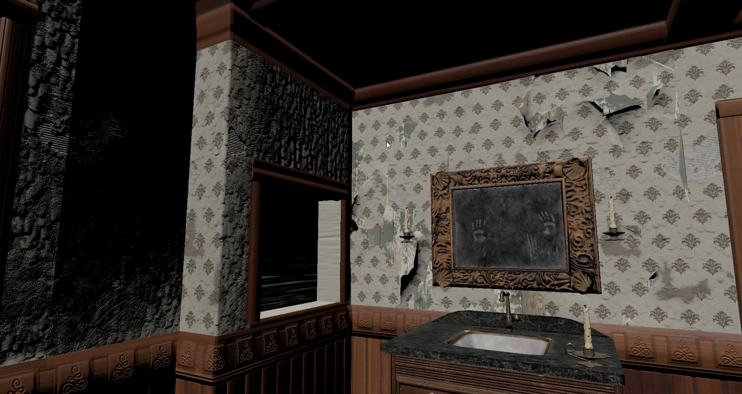
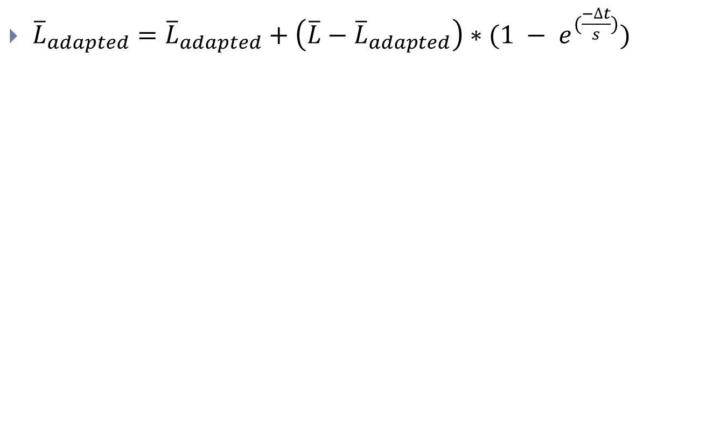
Eye Adaptation
${\overline{L}}_{adapted}={\overline{L}}_{adapted}+\left(\overline{L}−{\overline{L}}_{adapted}\right)∗(1 − e^{(\frac{−∆t}{s})})$

Slide 17
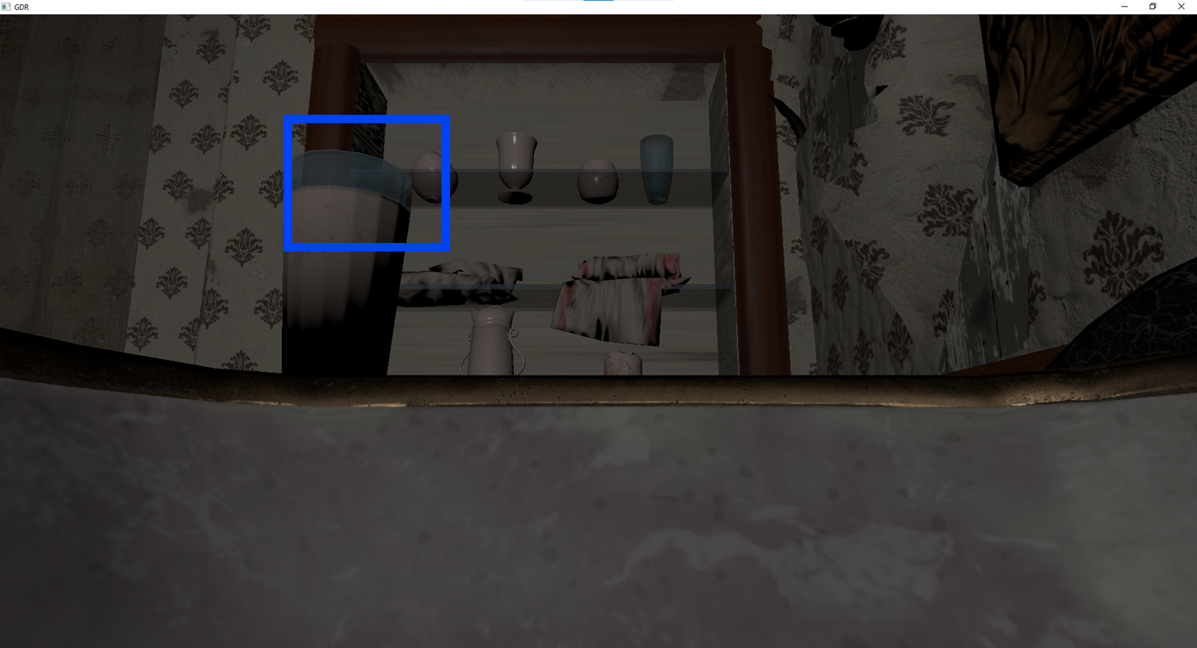
OIT

Slide 18
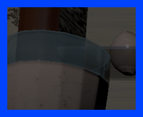
OIT

Slide 19
Заключение
Реализовано
Поддержка переключений Render Target-ов
Поддержка HDR
Подсчёт средней освещённости
Uncharted2 Tonemapping
sRGB поправки
Поддержка иерархической геометрии
Исправлен баг с некорретной работой OIT
План на следующую неделю
HDR текстуры
HDR кубические текстуры
Почитать про Image Based PBR
Поискать ещё моделей для примеров

Slide 20

Приложение 1
https://sketchfab.com/3d-models/dae-bilora-bella-46-camera-game-ready-asset-eeb9d9f0627f4783b5d16a8732f0d1a4

Slide 21
Приложение 2
https://sketchfab.com/3d-models/the-bathroom-free-d5e5035dda434b8d9beaa7271f1c85fc

